Slide 1
ATRIBUIÇÃO AUTOMÁTICA DE AUTORIA EM ARTIGOS
Thiago Brauer Ribeiro
Sofia Mara de Souza

Slide 2
Introdução
Metodologia
Resultados
Conclusão e Trabalhos Futuros

Slide 3
Estilometria
“Análise estatística do estilo literário”

Slide 4
Estilometria
“Análise estatística do estilo literário”
Riqueza de vocabulário
Tamanho médio das palavras
Quantidade de hapax legomena
Quantidade de hapax dislegomena

Slide 5
Support Vector Machine – SVM
Árvore de Decisão

Slide 6
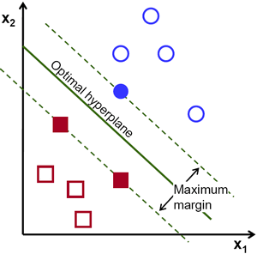
Support Vector Machine - SVM

Slide 7
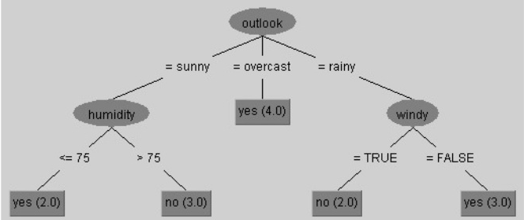
Árvore de Decisão

Slide 8
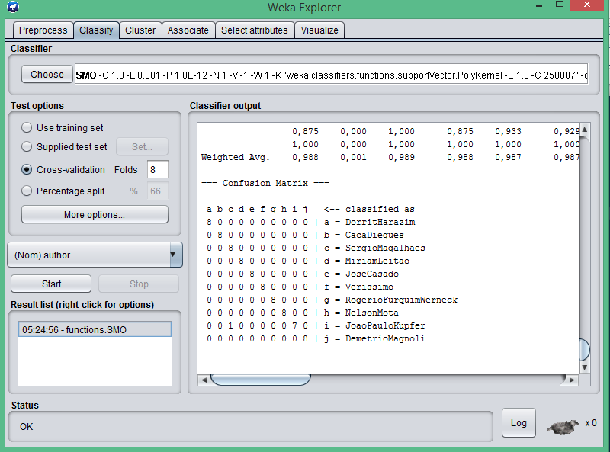
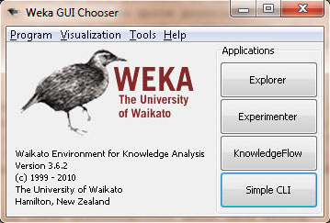
Metodologia
Weka

Slide 9
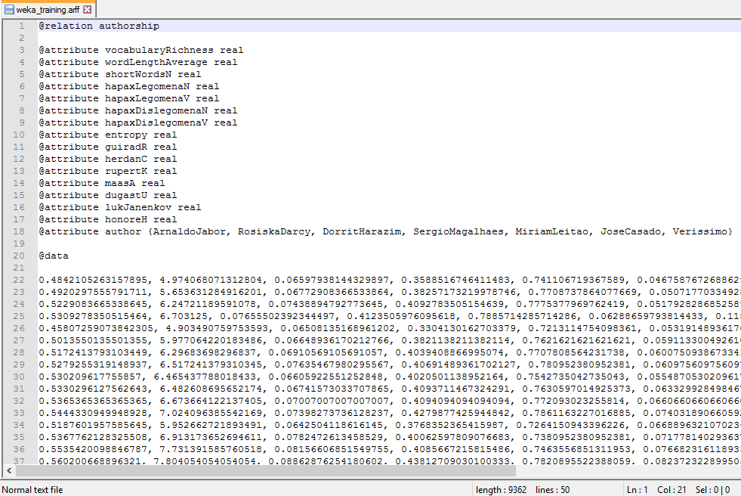
Metodologia

Slide 10
Metodologia
Preparação do texto
Extração dos atributos
Criação do arquivo .arff

Slide 11
Metodologia
Sequential Minimal Optimization – SMO
Normalize training data
Standardize training data
J48, árvore C4.5
15 atributos

Slide 12
Metodologia
10 autores do site O GLOBO, com 8 textos cada
Cross-validation, ou validação cruzada
8 folds

Slide 13
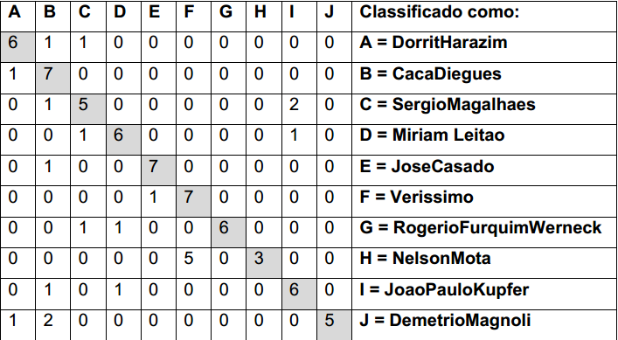
Resultados
Matriz de confusão com C4.5
Taxa de acertos de 72.5%, 22 atribuições incorretas

Slide 14
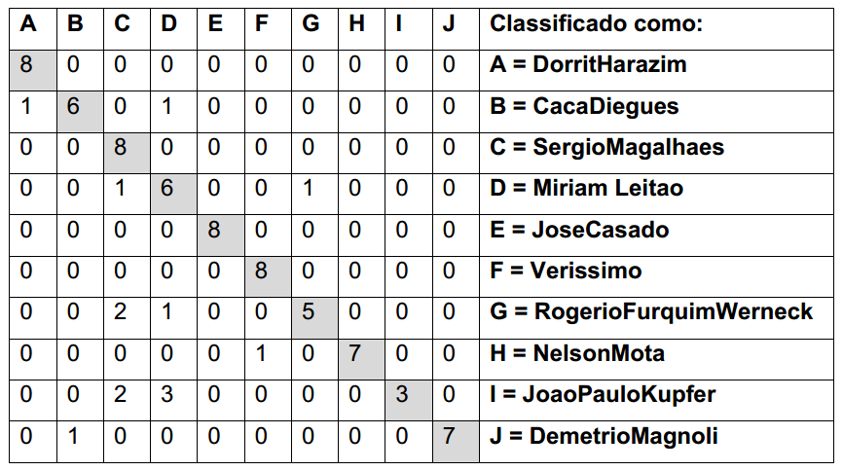
Resultados
Matriz de confusão com SVM e “normalize data”
Taxa de acertos de 82.5 %, 14 atribuições incorretas

Slide 15
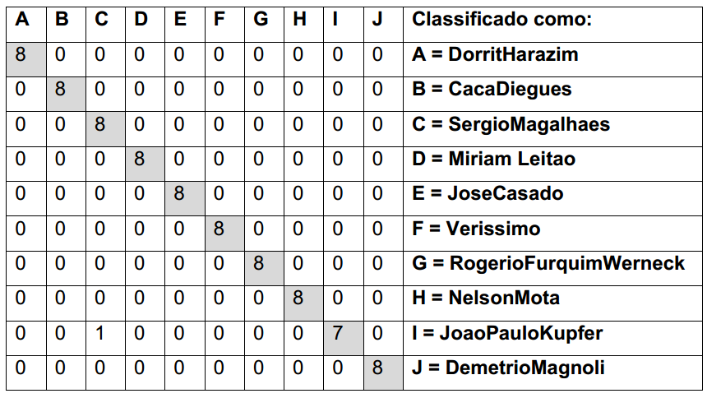
Resultados
Matriz de confusão com SVM e “standardize data”
Taxa de acertos de 98.75 %, 1 atribuição incorreta

Slide 16
Conclusão e Trabalhos Futuros
SVM: normalize e standardize
Árvore de decisão
Seleção de atributos
Redes Sociais

Slide 17
Referências
CORNEY, M. W. Analysing E­mail Text Authorship for Forensic Purposes. Dissertação (Mestrado em Tecnologia da Informação) ­ Queensland University of Technology, 2003. Disponível em:
HONORIO, T. C. S et al. Atribuição de Autoria com WEKA. In: IX Encontro de Extensão e X Encontro de Iniciação à Docência, 2007, João Pessoa. Anais... João Pessoa: UFPB, 2007.
NETO, F. D. N. Atribuição automática de autoria de obras da literatura brasileira. 2010. Dissertação (Mestrado em Informática)-Universidade Federal da Paraíba, João Pessoa, 2010.

